Slide 1
Confidential
레이다 SW 학습 과제 5
트랙 개시 · 관리
Track Initiation and Management
Janghwan Kim (Harley)
Notes:
안녕하세요. 오늘은 트랙 개시와 트랙 관리에 대해 이야기해 보겠습니다.
지난 과제에서는 표적 참값에 잡음을 더해 플롯을 만들고 클러터도 같이 만들어 봤는데요. 이번에는 그 플롯을 데이터 처리 쪽으로 보내서, 같은 표적에서 나온 것 같은 플롯 두 개를 이어 트랙을 시작하고, 그렇게 만든 트랙을 점수로 관리하는 부분까지 만들어 봤습니다.

Slide 2
01
트랙 개시
3
02
트랙 관리
9
트랙 개시 · 관리
TrackMgr
03
구현
14
04
결과
22
Janghwan Kim (Harley)
Notes:
오늘은 네 부분으로 나눠서 진행하겠습니다.
먼저 트랙 개시에서는 플롯 한 개로 시작하는 방법과 두 개로 시작하는 방법을 비교하고, 이번에 쓴 2-Point 개시의 식과 속도 게이트를 보겠습니다. 이어서 트랙 관리에서는 트랙이 어떤 상태를 거치는지 보고, M/N 방식과 트랙 스코어 방식을 비교해 보겠습니다.
그다음 이 내용을 코드로 어떻게 구현했는지 보고, 마지막으로 실제 프로그램을 돌린 결과를 같이 보겠습니다.

Slide 3
01. 트랙 개시
트랙이 무엇인지 보고, 플롯 두 개로 트랙을 시작하는 2 Point 개시와 속도 게이트를 설명합니다.
1.1
트랙과 트랙 개시
4
1.2
1-Point 와 2-Point 개시
5
1.3
2-Point 초기 상태변수와 오차 공분산
6
1.4
속도 게이팅
7
1.5
측정 공분산을 VC-NED 로 옮기기
8
Notes:
첫 번째로 트랙 개시입니다. 트랙이 무엇인지부터 짚고, 1-Point 와 2-Point 개시, 2-Point 의 상태변수와 오차 공분산, 속도 게이트, 그리고 측정 공분산 순서로 가 보겠습니다.

Slide 4
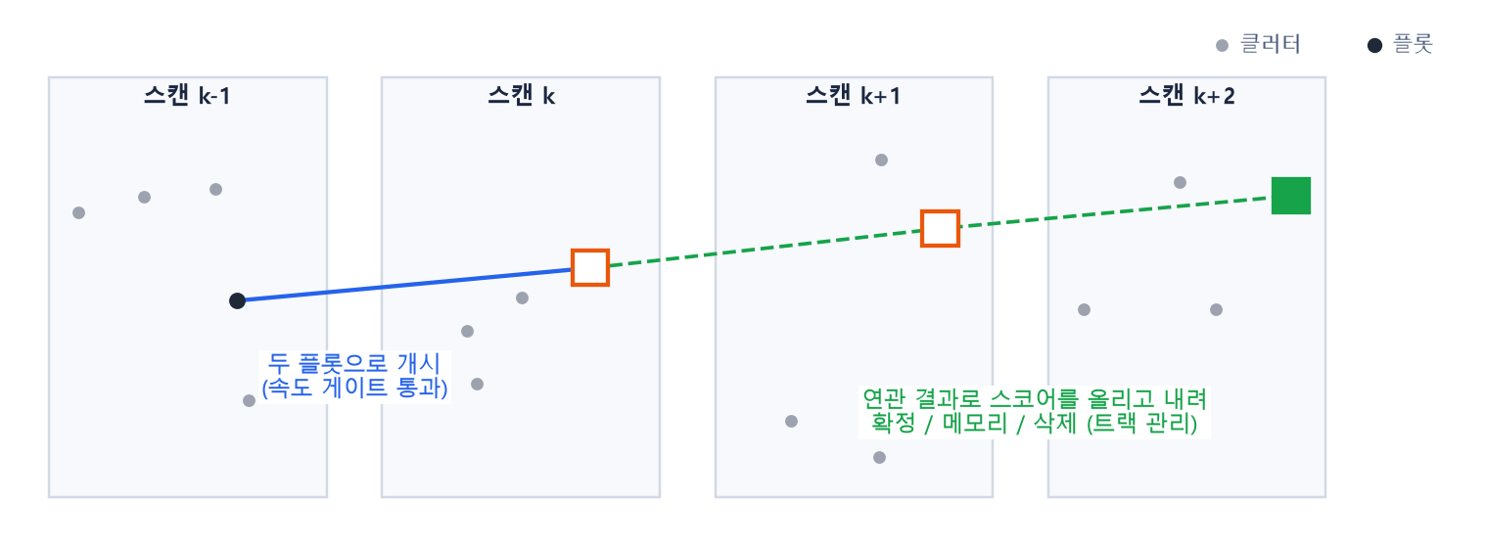
1.1 트랙과 트랙 개시
01. 트랙 개시
과제 1 · 2 · 3 개요
트랙은 같은 표적의 플롯을 시간 순서로 이어 위치와 속도를 추정한 것입니다. 이번 과제는 트랙의 개시와 관리입니다.
레이다 처리 흐름에서의 위치
표적 궤적 모의
측정 모의
트랙 개시 · 관리
연관 · 추적 필터
과제 3 · 시각별 참값 위치
과제 4 · 플롯 · 클러터 생성
과제 5 · 이번 과제
다음 과제 · 플롯을 트랙에 붙여 추정
스캔마다 들어오는 플롯과 트랙
플롯
레이다가 표적을 한 번 잰 결과. 거리 · 방위각 · 고각
클러터
표적이 아닌 것에서 나온 플롯. 같이 섞여 들어온다
트랙 개시
같은 표적으로 보이는 플롯으로 트랙을 처음 만듦
연관
이번 스캔 플롯을 기존 트랙에 이어 붙이는 것 (2.1)
트랙 관리
연관 결과로 확정 · 메모리 · 삭제를 정함
Notes:
먼저 이번 과제가 전체 흐름에서 어디쯤인지부터 보겠습니다. 위쪽을 보면, 과제 3 에서 표적이 실제로 움직인 궤적을 만들었고, 과제 4 에서 그 궤적을 레이다가 잰 것처럼 플롯과 클러터로 바꿨습니다. 이번 과제 5 는 그 플롯을 받아서 트랙을 시작하고 관리하는 부분이고, 트랙에 다음 플롯을 이어 붙이는 연관과 추적 필터는 다음 과제에서 다룹니다.
아래 그림을 보시면 스캔마다 플롯이 여러 개 들어오는데, 이 중에는 진짜 표적 플롯도 있고 클러터도 섞여 있습니다. 여기서 같은 표적에서 나온 플롯을 시간 순서대로 이어서 표적의 위치와 속도를 추정한 것을 트랙이라고 합니다. 트랙을 처음 만드는 것을 트랙 개시, 만든 트랙이 진짜 표적인지 판단해서 확정하거나 지우는 것을 트랙 관리라고 부릅니다.
오른쪽에는 오늘 계속 나올 용어 다섯 개를 정리해 두었으니 참고해 주세요.

Slide 5
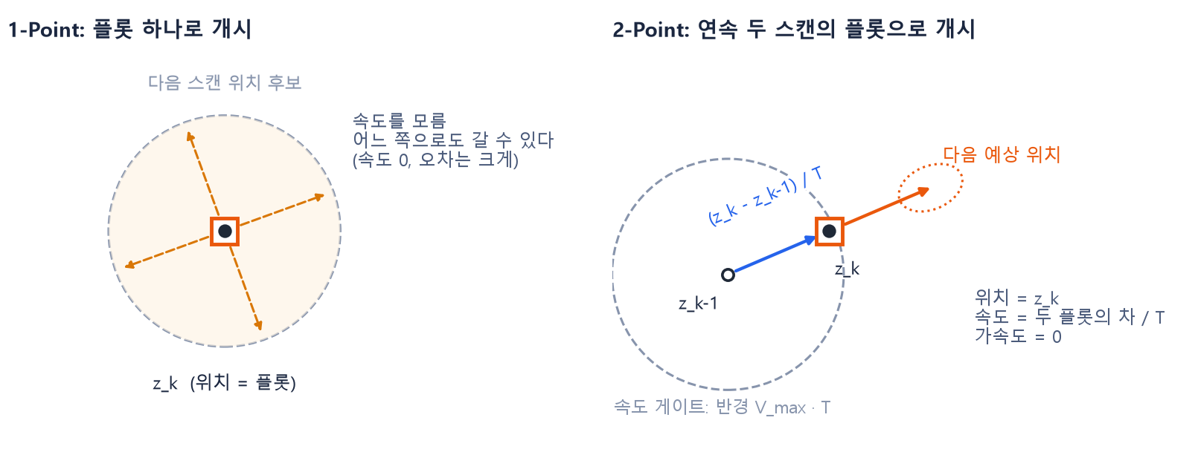
1.2 1-Point 와 2-Point 개시
01. 트랙 개시
과제 1.1 · 1.2 · 3-1
플롯 하나로 바로 시작하면 속도를 모르고, 연속 두 스캔 (또는 드웰) 의 플롯으로 시작하면 위치 변화로 속도를 구할 수 있습니다.
1
1-Point 개시
장점: 플롯 하나로 바로 개시 (빠름)
단점: 속도를 몰라 초기 속도 오차가 크다
2
2-Point 개시 (이번 과제)
장점: 두 플롯의 위치 변화로 속도를 구해
1-Point 보다 속도 오차가 작다
단점: 연속 두 스캔 (또는 드웰) 이 필요해 늦다
3
속도 게이트
두 플롯이 같은 표적인지 먼저 거른다 (1.4)
Notes:
트랙을 시작하는 방법은 크게 두 가지가 있습니다.
왼쪽의 1-Point 개시는 플롯 하나만 가지고 바로 트랙을 만드는 방법이에요. 위치는 플롯 위치를 그대로 쓰면 되는데 문제는 속도입니다. 점 하나만 봐서는 표적이 어느 쪽으로 가는지 알 수가 없거든요. 그래서 속도는 0 으로 두고 오차를 크게 잡습니다. 빨리 시작할 수 있는 대신 초기 속도 오차가 크다는 게 단점입니다.
오른쪽의 2-Point 개시는 연속된 두 스캔, 또는 두 드웰에서 받은 플롯을 씁니다. 두 플롯 사이의 위치 변화를 시간으로 나누면 속도가 나오니까 속도 오차를 줄일 수 있습니다. 대신 플롯이 두 번 들어올 때까지 기다려야 해서 개시가 한 스캔 늦어집니다. 그리고 두 플롯이 정말 같은 표적인지는 점선 원으로 그린 속도 게이트로 먼저 걸러 냅니다.
이번 과제는 이 2-Point 개시를 적용했습니다.

Slide 6
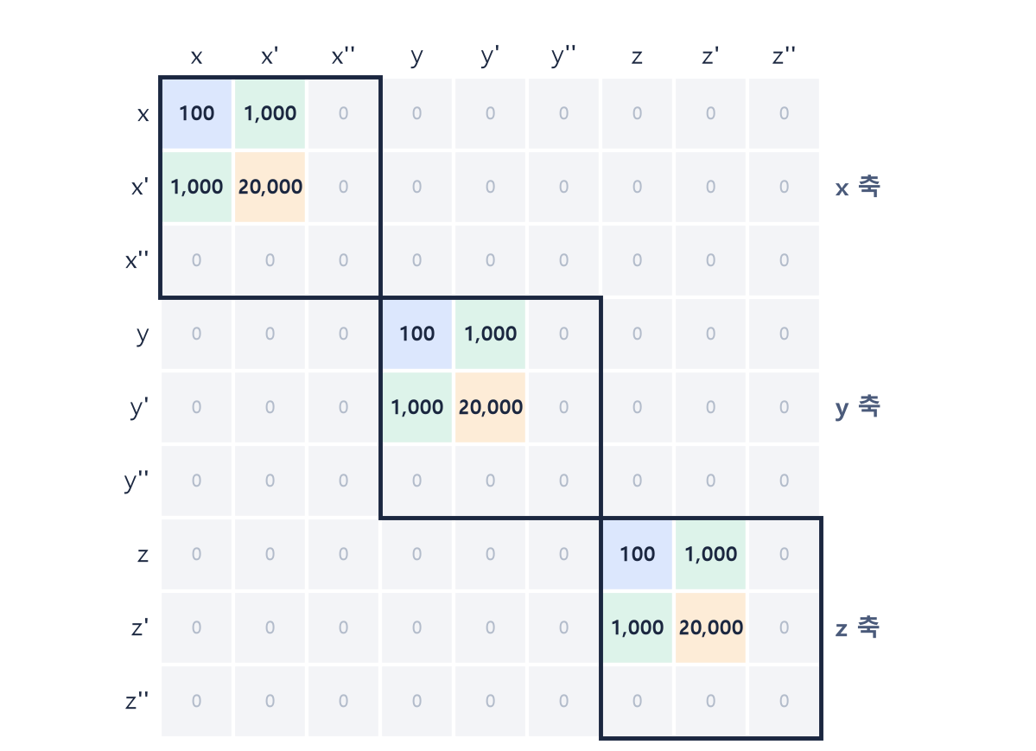
1.3 2-Point 초기 상태변수와 오차 공분산
01. 트랙 개시
과제 1.2 · 3-1
상태변수는 두 플롯으로 바로 계산하고, 오차 공분산 P 에는 그 값이 얼마나 틀릴 수 있는지를 적습니다.
1
상태변수 X 두 플롯으로 바로 계산 (세 축 x 위치 · 속도 · 가속도 = 9 개)
3
9 x 9 전체 P ② 의 블록이 축마다 대각선에 하나씩
예 (x 축) 앞 스캔 플롯 5,000 m, 이번 스캔 플롯 5,030 m, 스캔 간격 T = 0.1 s
성분 | 식 | 예 (x 축)
위치 x | z_k | 5,030 m
속도 x' | ( z_k − z_k-1 ) / T | ( 5,030 − 5,000 ) / 0.1 = 300 m/s
가속도 x'' | 0 (과제 조건) | 0
2
오차 공분산 P 한 축의 3 x 3 (예: 플롯 오차 ±10 m, T = 0.1 s)
 | 위치 | 속도 | 가속도
위치 = 이번 플롯 | R_k 100 (±10 m) | R_k / T 1,000 | 0
속도 = 두 플롯 차 / T | R_k / T 1,000 | ( R_k + R_k-1 ) / T² 20,000 (±141 m/s) | 0
가속도 = 0 | 0 | 0 | 0
Notes:
2-Point 로 만든 트랙이 어떤 값을 갖는지 숫자로 따라가 보겠습니다.
1 번 상태변수부터 보면, x 축에서 앞 스캔 플롯이 5,000 m, 이번 스캔 플롯이 5,030 m 이고 스캔 간격이 0.1 초라고 해 볼게요. 위치는 이번 플롯 그대로 5,030 m, 속도는 30 m 를 0.1 초로 나눈 300 m/s, 가속도는 과제 조건대로 0 입니다. y, z 축도 같은 식이라 모두 9 개 값이 나옵니다.
2 번 오차 공분산 P 는 이 값들이 얼마나 틀릴 수 있는지를 적은 표인데요, 플롯 오차가 ±10 m 라고 해 보겠습니다. 위치는 이번 플롯 오차가 그대로 들어가니까 분산이 10 의 제곱인 100 입니다. 속도는 두 플롯 차를 0.1 초로 나눈 값이라 두 오차가 더해져서 200 이 되고, 0.1 의 제곱으로 나누면 20,000, 표준편차로는 ±141 m/s 입니다. 위치와 속도에는 둘 다 이번 플롯 오차가 들어 있어서 같이 움직이고, 그 값이 1,000 입니다.
3 번 9 x 9 전체는 이 3 x 3 블록이 축마다 대각선에 하나씩 놓인 모양입니다. 위치 오차 10 m 가 속도에서는 141 m/s 로 커진다는 점은 결과에서 다시 나옵니다.

Slide 7
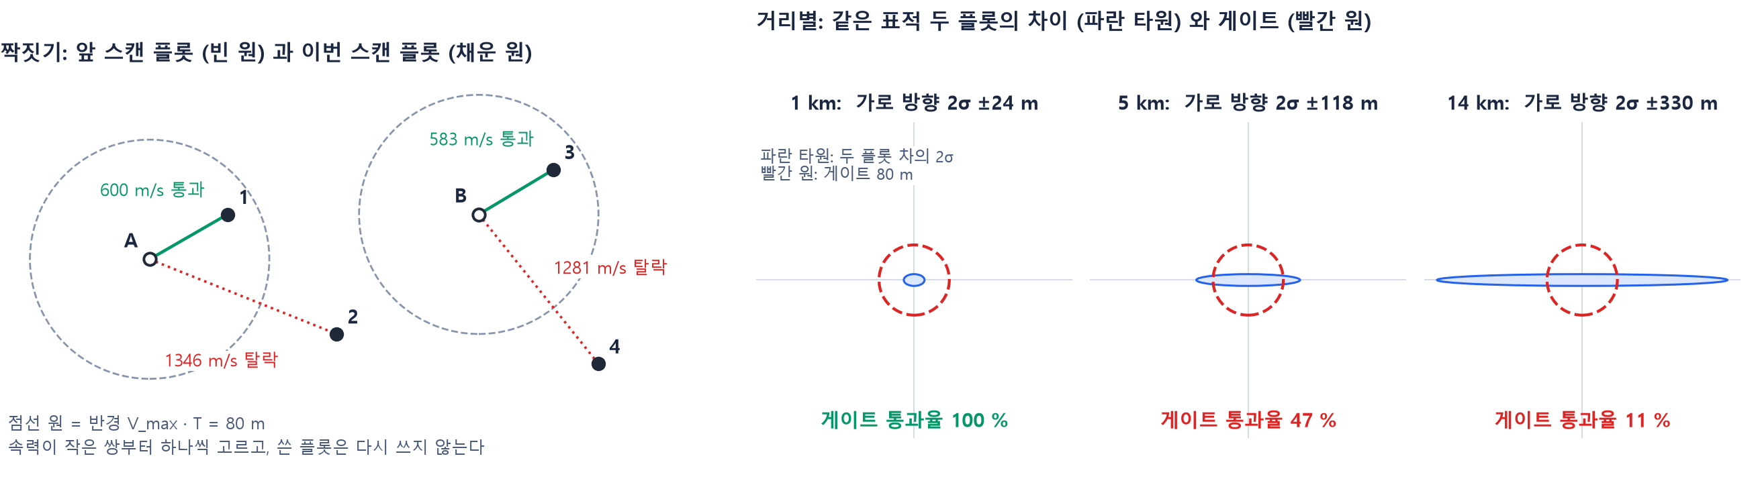
1.4 속도 게이팅
01. 트랙 개시
과제 속도 게이팅 · 3-1
두 플롯이 같은 표적이면 한 스캔 동안 움직인 거리가 V_max · T 보다 작아야 합니다. 이 조건을 만족하는 (게이트를 통과한) 쌍으로만 개시합니다.
| z_(k,i) − z_(k-1,j) | / ΔT < V_max
V_max = 800 m/s, ΔT = 0.1 s -> 앞 플롯에서 반경 80 m 안
i: 이번 스캔 플롯, j: 앞 스캔 플롯. 거리는 VC-NED 직교좌표로 잰다
Notes:
이제 속도 게이트입니다. 앞 스캔 플롯과 이번 스캔 플롯이 같은 표적에서 나왔는지 어떻게 알 수 있을까요? 생각보다 간단한데요, 표적이 아무리 빨라도 한 스캔 동안 갈 수 있는 거리는 정해져 있습니다. 그래서 두 플롯 사이 거리를 스캔 간격으로 나눈 속력이 최대 속력 V_max 보다 작으면 같은 표적일 수 있다고 봅니다. 과제 값이 800 m/s 이고 스캔 간격이 0.1 초니까, 앞 플롯에서 반경 80 m 안에 들어와야 통과입니다.
왼쪽 그림을 보면 A 와 1 은 600 m/s 라서 통과, A 와 2 는 1,346 m/s 라서 탈락입니다. 한 플롯이 여러 쌍에 걸릴 수도 있어서, 통과한 쌍 중에 속력이 가장 작은 쌍부터 하나씩 고르고 한 번 쓴 플롯은 다시 쓰지 않습니다.
오른쪽은 거리별로 같은 표적의 두 플롯 차이를 파란 타원으로, 게이트를 빨간 원으로 겹쳐 그린 그림입니다. 각도 오차에 거리를 곱한 만큼이 가로 방향 위치 오차가 되니까, 1 km 에서는 타원이 게이트 안에 충분히 들어가지만 14 km 에서는 게이트보다 훨씬 길어집니다. 그래서 멀리 있는 표적은 진짜 표적 쌍인데도 열 번에 한 번 정도만 통과합니다.

Slide 8
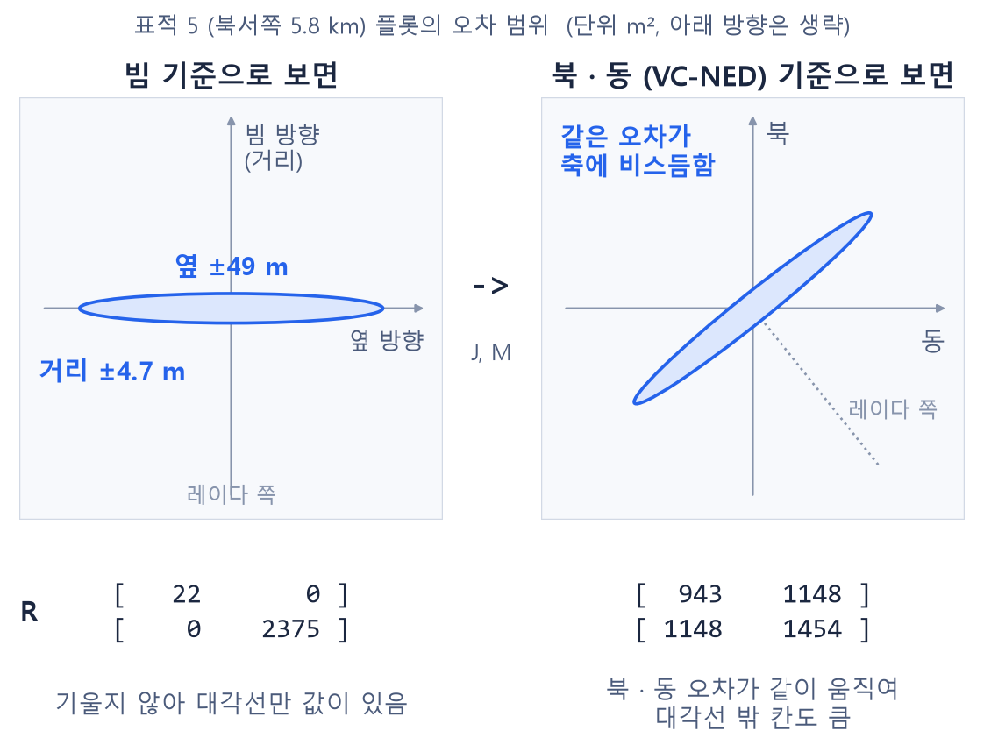
1.5 측정 공분산을 VC-NED 로 옮기기
01. 트랙 개시
과제 1.2 · 3-1
트랙은 VC-NED (플랫폼 중심, 북 · 동 · 아래로 고정된 축) 에서 만듭니다. 거리 · 방위각 · 고각의 오차를 VC-NED 위치 오차 R 로 바꿉니다.
1
측정 표준편차 (과제 4, SNR 20)
σ_r = 4.74 m, σ_az = 0.478°, σ_el = 0.494°
2
안테나 직교좌표로
R_ant = J · diag( σ_r², σ_az², σ_el² ) · Jᵀ
3
VC-NED 로
R = M · R_ant · Mᵀ
J: 구좌표 (r, az, el) -> 안테나 직교 (x, y, z) 변환의 미분
M: 안테나 -> 동체 -> VC-NED 회전 (플랫폼 Roll · Pitch · Yaw)
Notes:
앞에서 R 이라고 부른 측정 공분산을 어떻게 구하는지 보겠습니다. 플롯은 안테나 기준 거리, 방위각, 고각으로 들어오는데 트랙은 VC-NED 좌표계에서 만들기 때문에, 오차도 VC-NED 로 옮겨 줘야 합니다.
VC-NED 는 플랫폼 무게중심이 원점이고 축이 북, 동, 아래로 고정된 좌표계입니다. 플랫폼 자세가 바뀌어도 축이 같이 돌지 않아서 트랙을 만들기에 편합니다.
순서는 이렇습니다. 먼저 거리, 방위각, 고각의 표준편차를 야코비안 J 로 안테나 직교좌표의 공분산으로 바꾸고, 그다음 안테나에서 동체, 동체에서 VC-NED 로 가는 회전 M 을 앞뒤로 곱합니다.
오른쪽 그림이 표적 5 플롯의 실제 예입니다. 왼쪽 칸처럼 빔 기준으로 보면 거리 방향 오차는 4.7 m 로 얇고 옆으로는 49 m 로 넓어서, 기울지 않은 납작한 타원이고 R 도 대각선에만 값이 있습니다. 그런데 이 표적은 북서쪽에 있어서, 같은 타원을 북 · 동 축으로 보면 오른쪽 칸처럼 비스듬해집니다. 그러면 북쪽으로 틀릴 때 동쪽으로도 같이 틀리게 되어서, R 의 대각선 밖 칸에도 큰 값이 생깁니다. 이 R 이 1.3 의 오차 공분산에 그대로 들어갑니다.

Slide 9
02. 트랙 관리
트랙의 상태와 연관을 보고, 만든 트랙을 확정할지 지울지 정하는 M/N 방식과 트랙 스코어 방식을 설명합니다.
2.1
트랙 상태와 연관
10
2.2
M/N 방식
11
2.3
트랙 스코어 방식
12
2.4
Assigned_Flag 에 따른 스코어 변화
13
Notes:
두 번째로 트랙 관리입니다. 트랙이 어떤 상태를 거치는지와 연관이 무엇인지 먼저 보고, M/N 방식과 이번에 쓴 트랙 스코어 방식, 그리고 점수가 실제로 어떻게 바뀌는지까지 보겠습니다.

Slide 10
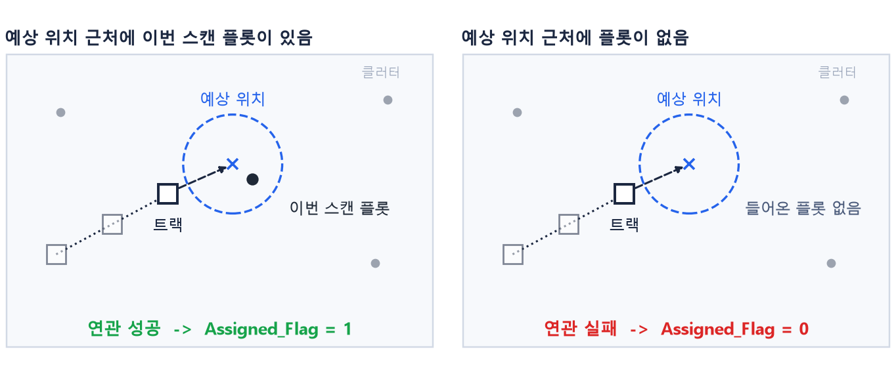
2.1 트랙 상태와 연관
02. 트랙 관리
과제 2 · 3-2 · 3-3
트랙은 임시로 시작해 확정, 메모리, 삭제 상태를 오갑니다. 상태를 바꾸는 근거는 스캔마다의 연관 결과 (Assigned_Flag) 입니다.
연관이란
트랙 상태 네 가지 TrackState
1 임시
막 만든 트랙. 표적인지 아직 확인하는 중
클러터 두 개가 우연히 이어진 트랙일 수도 있다
2 확정
연관이 이어져 표적으로 인정한 트랙
보통 운용자에게 알리는 것은 확정 트랙
3 메모리
확정 트랙이 이번 스캔에 플롯을 놓친 상태
바로 지우지 않고 다시 잡히기를 기다린다
연관 이번 스캔 플롯 가운데 하나를 기존 트랙에 이어 붙이는 것
Assigned_Flag 트랙마다 스캔마다 남기는 연관 결과. 1 성공, 0 실패
이번 과제 연관은 다음 과제라 매 스캔 0 으로 둔다 (과제 조건)
4 삭제
더 쫓지 않기로 한 트랙
다음 스캔을 시작할 때 트랙 표에서 지운다
Notes:
관리 방법을 보기 전에 용어 두 가지를 먼저 정리하고 가겠습니다.
왼쪽은 연관입니다. 새 스캔이 들어오면 트랙이 있을 법한 자리 근처에 플롯이 들어왔는지 보는데요, 들어와서 그 플롯을 트랙에 이어 붙이면 연관 성공, 아무것도 들어오지 않으면 연관 실패입니다. 이 결과를 트랙마다, 스캔마다 1 과 0 으로 남긴 것이 Assigned_Flag 입니다. 연관 자체는 다음 과제 내용이라 이번에는 과제 조건대로 늘 0 으로 둡니다.
오른쪽은 트랙 상태 네 가지입니다. 막 만든 트랙은 임시 트랙이에요. 클러터 두 개가 우연히 이어진 것일 수도 있으니까 아직 확인하는 중인 상태입니다. 연관이 계속 이어지면 진짜 표적으로 보고 확정 트랙이 됩니다. 확정 트랙이 플롯을 한두 번 놓쳤다고 바로 지우면 아까우니까, 메모리 트랙으로 두고 다시 잡히기를 기다립니다. 그래도 안 잡히거나 임시 트랙이 계속 실패하면 삭제 트랙이 됩니다.

Slide 11
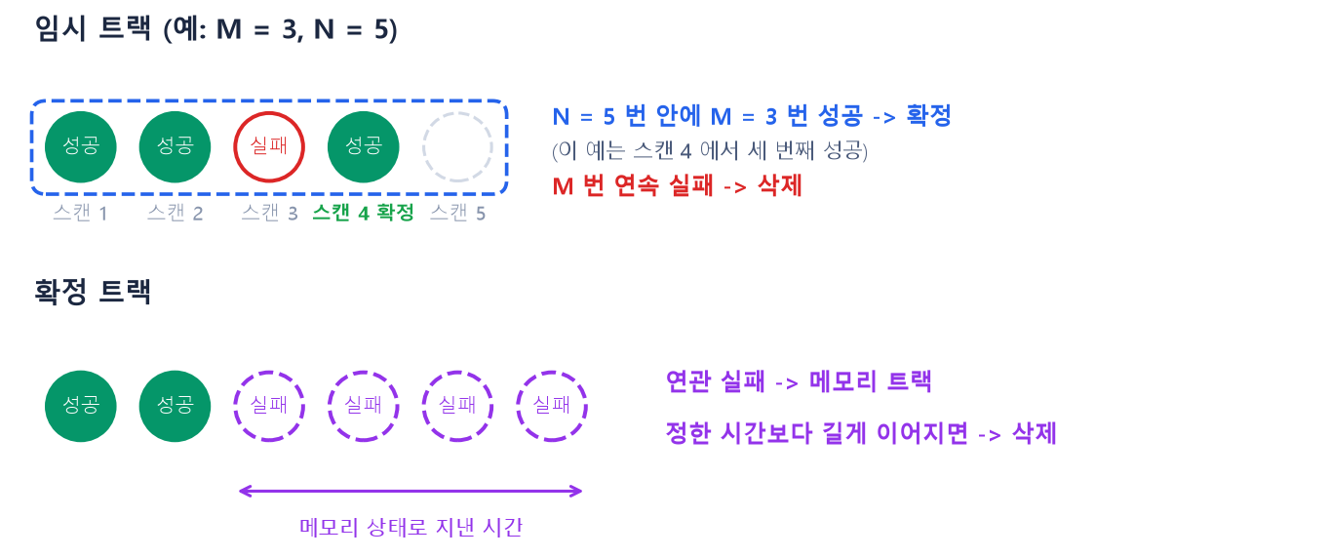
2.2 M/N 방식
02. 트랙 관리
과제 2.1
최근 N 번의 연관 결과 가운데 성공 횟수 M 으로 확정을, 연속 실패 횟수로 삭제를 정합니다.
1
임시 트랙
N 번 중 M 번 트랙 연관에 성공하면 확정
M 번 연속 결합에 실패하면 삭제
2
확정 트랙
트랙 연관에 실패하면 메모리 트랙으로 바꿈
정한 시간 이상 메모리 상태면 삭제
3
특징
성공 · 실패 횟수만 세면 되어 단순하다
최근 N 번의 성공 · 실패 기록을 들고 있어야 한다
Notes:
첫 번째 관리 방법은 M/N 방식입니다. 최근 N 번 중에 연관에 몇 번 성공했는지를 세는 방법이에요.
위쪽 임시 트랙 예시는 M 이 3, N 이 5 입니다. 다섯 번 안에 세 번 성공하면 확정인데, 여기서는 네 번째 스캔에서 세 번째 성공이 나와서 그 자리에서 확정됩니다. 반대로 M 번 연속으로 실패하면 지웁니다.
아래 확정 트랙은 연관에 실패하는 순간 메모리 트랙으로 바뀌고, 메모리 상태가 정해 둔 시간보다 길어지면 표적을 놓친 것으로 보고 지웁니다.
횟수만 세면 되니까 단순하다는 게 장점인데, 최근 N 번의 성공, 실패 기록을 계속 들고 있어야 합니다. 이번 과제에서는 다음 장의 트랙 스코어 방식을 썼습니다.

Slide 12
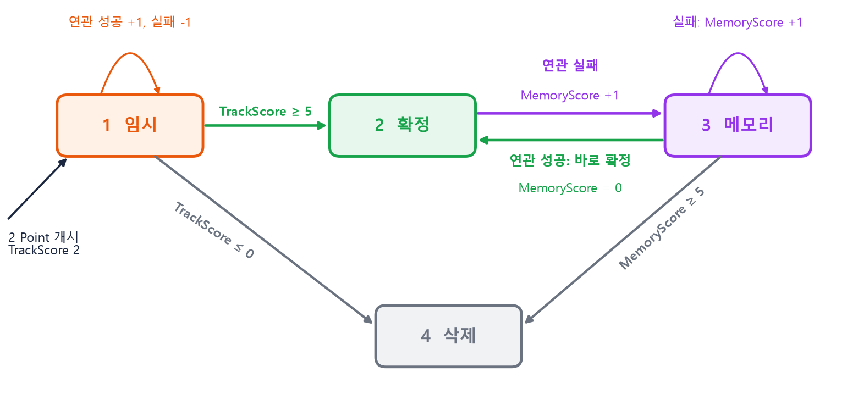
2.3 트랙 스코어 방식
02. 트랙 관리
과제 2.2 · 3-2
트랙마다 TrackScore 와 MemoryScore 를 두고, 점수가 문턱을 넘으면 상태 (TrackState) 를 바꿉니다.
1
TrackState (과제 값)
1 임시, 2 확정, 3 메모리, 4 삭제
2
문턱 (과제 값)
임시 트랙 확정 5, 임시 트랙 삭제 0
메모리 트랙 삭제 5
3
메모리 트랙이 다시 연관되면
바로 확정 트랙으로, MemoryScore = 0
4
과제에 없어 정한 값
개시 직후 TrackScore 2 (두 플롯으로 만든 트랙)
한 번에 올리고 내리는 양 1
Notes:
이번 과제에서 쓴 트랙 스코어 방식입니다. 트랙마다 TrackScore 와 MemoryScore 두 점수를 들고 다니면서, 점수가 문턱을 넘으면 상태를 바꿉니다. 상태 번호는 과제에서 정한 대로 1 임시, 2 확정, 3 메모리, 4 삭제입니다.
그림 왼쪽부터 보면, 임시 트랙은 연관에 성공하면 TrackScore 를 1 올리고 실패하면 1 내립니다. 그래서 5 이상이 되면 확정, 0 이하가 되면 삭제입니다.
확정 트랙이 연관에 실패하면 메모리 트랙으로 바꾸고 MemoryScore 를 1 올립니다. 메모리 트랙이 다시 연관되면 바로 확정으로 돌아가면서 MemoryScore 를 0 으로 되돌리고, 계속 실패해서 MemoryScore 가 5 가 되면 삭제합니다.
문턱 값 5, 0, 5 는 과제에서 준 값이고, 과제에 없는 값 두 개는 제가 정했습니다. 두 플롯으로 만든 트랙이라 개시 직후 TrackScore 는 2 로 두었고, 한 번에 올리고 내리는 양은 1 로 했습니다.

Slide 13
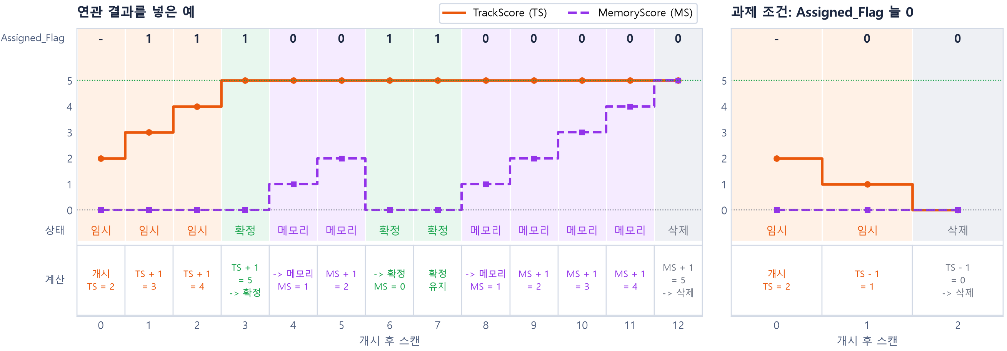
2.4 Assigned_Flag 에 따른 스코어 변화
02. 트랙 관리
과제 3-2 · 3-3
왼쪽은 연관 결과를 넣은 예, 오른쪽은 과제 조건 (매 스캔 0) 입니다. 맨 아래 계산 줄이 스캔마다 점수가 바뀐 과정입니다.
Notes:
점수가 실제로 어떻게 움직이는지 두 가지 경우로 보겠습니다. 맨 위 숫자가 스캔마다 넣은 Assigned_Flag 이고, 맨 아래 계산 줄에 그 스캔에서 점수가 어떻게 바뀌었는지 적어 두었습니다.
왼쪽은 연관 결과를 직접 넣어 본 예입니다. 2 에서 시작한 TrackScore 가 성공할 때마다 1 씩 올라서 5 가 되는 3 번 스캔에 확정됩니다. 4 번 스캔에서 실패하면 메모리로 바뀌면서 MemoryScore 가 1 이 되고, 한 번 더 실패하면 2 가 됩니다. 6 번 스캔에서 다시 성공하면 바로 확정으로 돌아오고 MemoryScore 는 0 이 됩니다. 마지막에 다섯 번 연속으로 실패하면 MemoryScore 가 5 가 되는 12 번 스캔에서 삭제됩니다.
오른쪽이 이번 과제 조건입니다. 매 스캔 0 이 들어가니까 TrackScore 가 2 에서 1, 0 으로 내려가서 세 번째 스캔에 삭제됩니다. 그래서 확정이나 메모리 상태는 시뮬레이션에서 나오지 않고, 이건 4.2 에서 따로 확인했습니다.

Slide 14
03. 구현
쓰레드 · UDP 구조와 플롯 메시지를 보고, 송신 · 수신과 트랙 개시 · 관리 코드를 차례로 봅니다.
3.1
쓰레드와 UDP 구조
15
3.2
플롯 메시지 STRUCT_PlotMsg
16
3.3
송신: 플롯 메시지 만들기 (f_Lnk_BuildMsg)
17
3.4
수신: 좌표 변환과 측정 공분산 (f_Lnk_ProcessMsg)
18
3.5
2 Point 개시: 쌍 고르기 (f_Trk_ProcessScan)
19
3.6
2 Point 초기화 (f_Trk_TwoPointInit)
20
3.7
트랙 스코어 로직 (f_Trk_UpdateState)
21
Notes:
세 번째로 구현입니다. 쓰레드와 UDP 구조, 플롯 메시지를 먼저 보고, 송신, 수신, 트랙 개시, 스코어 로직 코드를 차례로 보겠습니다.

Slide 15
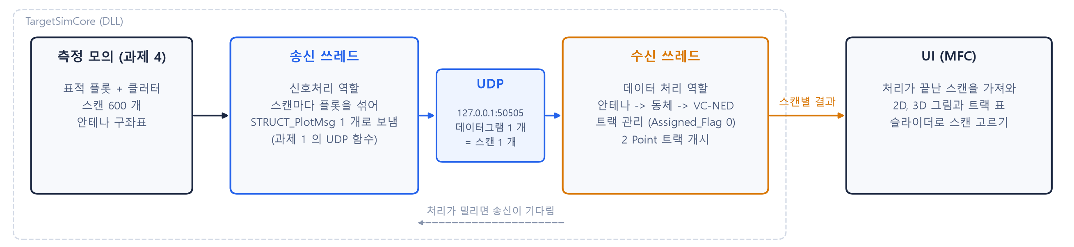
3.1 쓰레드와 UDP 구조
03. 구현
과제 3-3
과제 4 의 측정 모의 결과를 신호처리가 보낸 플롯으로 보고, 송신 쓰레드가 스캔마다 UDP 로 보내면 수신 쓰레드가 받아 처리합니다.
왜 TCP 가 아니라 UDP 인가 과제는 UDP 또는 TCP/IP 중 하나를 고르게 함
 | UDP (이번 과제) | TCP
메시지 단위 | 보낸 메시지 1 개 = 받는 메시지 1 개 (스캔 1 개) | 바이트가 이어서 와서, 메시지를 직접 잘라야 함
지연 | 연결 · 재전송 없이 바로 전달 | 하나가 늦으면 뒤 스캔도 함께 기다림
손실 | 생길 수 있음 -> 스캔 번호로 확인 (600 / 600, 빠짐 0) | 없음 (잃으면 다시 보냄)
Notes:
전체 구조부터 보겠습니다. 과제 4 의 측정 모의 결과를 레이다 신호처리가 내보낸 플롯이라고 보고, 데이터 처리 쪽이 그것을 받아서 처리하는 모양으로 만들었습니다.
송신 쓰레드가 신호처리 역할입니다. 스캔마다 표적 플롯과 클러터를 섞어서 메시지 하나를 만들고 UDP 로 보냅니다. 수신 쓰레드는 데이터 처리 역할인데요, 메시지를 받으면 플롯 좌표를 VC-NED 로 바꾸고 트랙 관리와 2-Point 개시를 돌린 다음 결과를 스캔 단위로 쌓아 둡니다. UI 는 그 결과를 가져다 그림과 표로 보여 줍니다.
아래 표는 TCP 가 아니라 UDP 를 고른 이유입니다. UDP 는 보낸 메시지 하나가 그대로 하나로 도착해서 스캔 하나를 한 번에 받을 수 있고, 연결이나 재전송 없이 바로 전달됩니다. TCP 는 바이트가 이어서 오기 때문에 메시지를 직접 잘라야 하고, 하나가 늦으면 뒤 스캔도 같이 기다리게 됩니다. UDP 의 약점은 손실인데, 스캔 번호로 빠진 게 없는지 확인했고 시험에서 600 스캔을 모두 받았습니다.

Slide 16
3.2 플롯 메시지 STRUCT_PlotMsg
03. 구현
과제 3-3
TargetSimCore/include/Idd.h
참고 소스 코드의 Idd.h 는 STRUCT_PlotInfo 의 Y_Body 에서 끊겨 있어 나머지와 메시지 구조체를 이어 썼습니다.
플롯 하나 STRUCT_PlotInfo
스캔 하나의 메시지 STRUCT_PlotMsg
27 typedef struct STRUCT_PlotInfo
28 {
29 UINT32 Id; // 플롯 ID
30 UINT32 EmittedDwellNum; // 드웰 번호
31 UINT32 EmittedScanNum; // 스캔 번호
32 UINT32 EmittedBeamNum; // 빔 번호
33 UINT32 EmittedTimeStamp_s; // 탐지 시각 (초)
34 UINT32 EmittedTimeStamp_ns; // 탐지 시각 (나노초)
35 UCHAR8 BeamType; // 빔 종류
36 FLOAT32 Range_Ant; // 안테나 기준 거리 [m]
37 FLOAT32 Azimuth_Ant; // 안테나 기준 방위각 [rad]
38 FLOAT32 Elevation_Ant; // 안테나 기준 고각 [rad]
39 FLOAT32 Range_VcNed; // VC-NED 기준 거리
40 FLOAT32 Azimuth_VcNed; // VC-NED 기준 방위각
41 FLOAT32 Elevation_VcNed; // VC-NED 기준 고각
42 DOUBLE64 X_Ant; // 안테나 직교 x [m]
43 DOUBLE64 Y_Ant; // 안테나 직교 y
44 DOUBLE64 Z_Ant; // 안테나 직교 z
45 DOUBLE64 X_Body; // 동체 직교 x [m]
46 DOUBLE64 Y_Body; // 동체 직교 y
47 DOUBLE64 Z_Body; // 동체 직교 z
48 DOUBLE64 X_VcNed; // VC-NED 북 [m]
49 DOUBLE64 Y_VcNed; // VC-NED 동
50 DOUBLE64 Z_VcNed; // VC-NED 아래
51 }STRUCT_PlotInfo;
62 typedef struct STRUCT_PlotMsg
63 {
64 UINT32 MsgId; // 메시지 종류 (플롯 / 끝)
65 UINT32 MsgSize; // 보내는 바이트 수
66 UINT32 ScanNum; // 스캔 번호
67 UINT32 TimeStamp_s; // 스캔 시각
68 UINT32 TimeStamp_ns; // 스캔 시각 (나노초)
69 UINT32 PlotNum; // 표적 플롯 + 클러터
70 FLOAT32 Sigma_Range; // 측정 표준편차 [m]
71 FLOAT32 Sigma_Azimuth; // [rad]
72 FLOAT32 Sigma_Elevation; // [rad]
73 STRUCT_PlatformInfo st_Platform; // 플랫폼 위치 · 자세
74 STRUCT_PlotInfo st_Plot[IDD_MAX_PLOT]; // 플롯 배열 (최대 64 개)
75 }STRUCT_PlotMsg;
3
4
1
5
1
송신은 안테나 구좌표 세 칸만 채운다
2
Y_Body 다음부터 이어 쓴 칸 (받는 쪽이 계산해 채움)
2
3
머리: 종류 · 크기 · 스캔 번호 · 시각 · 플롯 수
4
측정 표준편차: 받는 쪽 오차 공분산 계산에 씀
5
플랫폼 위치 · 자세, 플롯 배열 (최대 64 개)
Notes:
다음은 실제로 주고받는 플롯 메시지입니다. 참고 소스 코드의 Idd.h 가 STRUCT_PlotInfo 의 Y_Body 에서 끊겨 있어서, 그 뒤를 이어서 완성했습니다.
왼쪽에서 Y_Body 까지는 원래 코드 그대로이고, 아래 주황색 네 줄이 이어 쓴 부분입니다. 구좌표가 안테나와 VC-NED 두 벌 있으니까, 직교좌표도 안테나, 동체, VC-NED 세 벌이 되도록 Z_Body 와 VC-NED 직교 성분을 붙였습니다.
오른쪽 STRUCT_PlotMsg 는 머리 정보 뒤에 플롯 배열이 붙는 구조입니다. 머리에는 메시지 종류와 크기, 스캔 번호와 시각, 플롯 수가 들어가고, 측정 표준편차와 플랫폼 위치, 자세도 같이 보냅니다. 받는 쪽에서 오차 공분산을 계산하고 좌표를 바꿀 때 필요하기 때문입니다.
송신 쪽은 과제 조건대로 빨간색으로 표시한 안테나 구좌표 세 칸만 채우고, 나머지 좌표 칸은 받는 쪽이 계산해서 채웁니다. 보낼 때는 플롯 수만큼만 잘라서 보냅니다.

Slide 17
3.3 송신: 플롯 메시지 만들기 (f_Lnk_BuildMsg)
03. 구현
과제 3-3
TargetSimCore/src/PlotLink.c
표적 플롯과 클러터를 섞어 방위각 순서로 담고, 플롯마다 ID 를 매겨 안테나 구좌표만 채웁니다.
299 static UINT32 f_Lnk_BuildMsg(STRUCT_PlotMsg *st_Msg, INT32 nScan, UINT32 *pt_PlotId) // 스캔 하나의 메시지 만들기
...
314 for (nIndex = 0; (nIndex < st_Scan->nTargetNum) && (nPlotNum < IDD_MAX_PLOT); nIndex++) // 표적 플롯부터
315 {
316 st_Sph[nPlotNum] = st_Scan->st_Plot[nIndex]; // 거리 · 방위각 · 고각
317 nSource[nPlotNum] = nIndex + 1; // 출처: 표적 번호 (송신 쪽 기록용)
...
321 for (nIndex = 0; (nIndex < st_Scan->nClutterNum) && (nPlotNum < IDD_MAX_PLOT); nIndex++) // 이어서 클러터를 같은 배열에
322 {
323 st_Sph[nPlotNum] = st_Scan->st_Clutter[nIndex]; // 클러터 플롯
324 nSource[nPlotNum] = 0; // 출처: 0 은 클러터
...
328 // 방위각 오름차순 (삽입 정렬)
...
346 st_Msg->MsgId = IDD_MSG_ID_PLOT; // 메시지 종류: 플롯
347 st_Msg->MsgSize = msgSize; // 보낼 바이트 수
348 st_Msg->ScanNum = (UINT32)nScan; // 스캔 번호
349 st_Msg->TimeStamp_s = (UINT32)(timeNs / 1000000000LL); // 스캔 시각 (초)
350 st_Msg->TimeStamp_ns = (UINT32)(timeNs % 1000000000LL); // 스캔 시각 (나노초)
351 st_Msg->PlotNum = (UINT32)nPlotNum; // 표적 + 클러터 수
...
365 for (nIndex = 0; nIndex < nPlotNum; nIndex++) // 정렬된 순서대로 플롯마다
366 {
367 st_Info = &st_Msg->st_Plot[nIndex]; // 메시지의 플롯 칸
368 st_Info->Id = *pt_PlotId; // 플롯 ID
...
375 st_Info->Range_Ant = (FLOAT32)st_Sph[nOrder[nIndex]].r; // 안테나 기준 거리
376 st_Info->Azimuth_Ant = (FLOAT32)st_Sph[nOrder[nIndex]].az; // 방위각
377 st_Info->Elevation_Ant = (FLOAT32)st_Sph[nOrder[nIndex]].el; // 고각
...
389 // 플롯 ID 는 10000 ~ 1000000 을 돌아가며 씀
390 *pt_PlotId = (*pt_PlotId >= IDD_PLOT_ID_MAX) ? IDD_PLOT_ID_MIN : (*pt_PlotId + 1U); // 다음 플롯 ID
1
표적 플롯 + 클러터를 한 배열에
표적 플롯 뒤에 클러터를 이어 붙임
출처 (표적 k / 클러터) 는 송신 쪽에만 기록
1
2
방위각 순서로 정렬
빔이 지나가는 순서처럼
배열 위치로 표적을 알 수 없게
2
3
메시지 머리
스캔 번호, 시각, 플롯 수
3
4
플롯 ID 와 안테나 구좌표
거리 · 방위각 · 고각만 채움
4
5
플롯 ID 10000 ~ 1000000
1000000 다음은 10000 으로
5
Notes:
송신 쪽에서 메시지를 만드는 f_Lnk_BuildMsg 입니다. 코드 오른쪽 주석과 번호를 같이 보시면 됩니다.
먼저 그 스캔의 표적 플롯을 배열에 담고, 이어서 클러터를 같은 배열에 붙입니다. 이때 각 플롯이 어느 표적에서 나왔는지는 송신 쪽 기록에만 따로 적어 둡니다. 그다음 방위각 순서로 정렬하는데, 빔이 지나가는 순서대로 플롯이 나오는 것처럼 보이게 하려는 것이고, 동시에 배열 위치만 보고는 표적과 클러터를 구분할 수 없게 하려는 것입니다.
다음으로 메시지 머리에 스캔 번호, 시각, 플롯 수를 채우고, 플롯마다 ID 를 붙이면서 안테나 기준 거리, 방위각, 고각을 넣습니다. ID 는 과제 조건대로 10000 부터 하나씩 올리고, 1000000 다음에는 다시 10000 으로 돌아갑니다.
이렇게 만든 메시지를 송신 쓰레드가 과제 1 의 UDP 송신 함수로 보냅니다.

Slide 18
3.4 수신: 좌표 변환과 측정 공분산 (f_Lnk_ProcessMsg)
03. 구현
과제 3-3
TargetSimCore/src/PlotLink.c
받은 플롯을 VC-NED 로 바꾸고 측정 공분산을 구한 뒤, 트랙 관리와 개시를 한 번에 돌립니다.
593 static VOID f_Lnk_ProcessMsg(STRUCT_PlotMsg *st_Msg) // 받은 메시지 하나 처리
...
595 const FLOAT64 time = (FLOAT64)st_Msg->TimeStamp_s + ((FLOAT64)st_Msg->TimeStamp_ns * 1.0e-9); // 스캔 시각 [s]
...
610 st_Sigma.r = st_Msg->Sigma_Range; // 측정 표준편차: 거리
611 st_Sigma.az = st_Msg->Sigma_Azimuth; // 방위각
612 st_Sigma.el = st_Msg->Sigma_Elevation; // 고각
613 st_Att.Roll = st_Msg->st_Platform.Pf_Roll; // 플랫폼 자세
614 st_Att.Pitch = st_Msg->st_Platform.Pf_Pitch;
615 st_Att.Yaw = st_Msg->st_Platform.Pf_Yaw;
...
617 for (nPlot = 0; nPlot < nPlotNum; nPlot++) // 플롯마다
618 {
619 st_Info = &st_Msg->st_Plot[nPlot]; // 받은 플롯
620 f_Lnk_FillPlotCoord(st_Info, &st_Msg->st_Platform); // 좌표 변환 (아래 세 줄)
...
628 st_Plot[nPlot].pos[0] = st_Info->X_VcNed; // 북
629 st_Plot[nPlot].pos[1] = st_Info->Y_VcNed; // 동
630 st_Plot[nPlot].pos[2] = st_Info->Z_VcNed; // 아래
...
632 f_Trk_MeasCov(st_Plot[nPlot].cov, &st_Meas, &st_Sigma, &st_Att); // 측정 공분산 R (1.5)
...
643 f_Trk_MoveOrigin(&s_Link.st_Table, shift); // 앞 스캔 값을 이번 원점 기준으로
...
649 f_Trk_ProcessScan(&s_Link.st_Table, st_Plot, nPlotNum, time, (INT32)st_Msg->ScanNum, &st_Log); // 트랙 관리 + 개시
1
머리에서 꺼냄
시각, 측정 표준편차, 플랫폼 자세
1
안테나 -> 동체 -> VC-NED
아래 세 줄. 비어 있던 좌표 칸도 채움
2
3
트랙 개시용 플롯
위치 VC-NED, 공분산 f_Trk_MeasCov (1.5)
2
3
4
원점 옮기기
플랫폼이 움직이면 앞 스캔 플롯 · 트랙을
이번 스캔 VC-NED 로 (이번 시나리오는 0)
4
5
트랙 관리 + 2 Point 개시
결과는 스캔 단위로 쌓아 둠
5
2 f_Lnk_FillPlotCoord 의 변환 세 줄 PlotLink.c
541 st_Ant = f_Trans_Ant_Sph_To_XYZ(st_Info->Range_Ant, st_Info->Azimuth_Ant, st_Info->Elevation_Ant); // 구좌표 -> 안테나 직교
542 st_Body = f_Trans_Ant_To_Body(st_Ant.x, st_Ant.y, st_Ant.z); // 안테나 -> 동체
543 st_Ned = f_Trans_Body_To_Ned(st_Body.x, st_Body.y, st_Body.z, st_Platform->Pf_Roll, st_Platform->Pf_Yaw, st_Platform->Pf_Pitch); // 동체 -> VC-NED (플랫폼 자세)
Notes:
이번에는 받는 쪽입니다. 데이터 처리의 중심인 f_Lnk_ProcessMsg 를 보겠습니다.
먼저 메시지 머리에서 시각, 측정 표준편차, 플랫폼 자세를 꺼냅니다.
그다음 플롯마다 f_Lnk_FillPlotCoord 를 불러 좌표를 바꿉니다. 아래 세 줄처럼 안테나 구좌표를 안테나 직교좌표로, 다시 동체로, 플랫폼 자세를 써서 VC-NED 로 옮기는데, 변환 함수는 지난 과제들에서 쓰던 좌표변환 코드 그대로입니다. 그렇게 나온 VC-NED 위치와, 1.5 에서 본 식으로 계산한 측정 공분산을 묶어서 트랙 개시용 플롯을 만듭니다.
여기서 하나 짚고 가면, VC-NED 는 원점이 플랫폼을 따라 움직입니다. 그래서 플랫폼이 움직이면 앞 스캔과 이번 스캔의 원점이 달라지는데, f_Trk_MoveOrigin 으로 앞 스캔 값을 이번 원점 기준으로 옮겨 두면 두 플롯의 차가 상대 속도가 아니라 표적 속도가 됩니다. 이번 시나리오는 플랫폼이 서 있어서 옮기는 양은 0 입니다.
마지막으로 f_Trk_ProcessScan 을 불러 트랙 관리와 개시를 한 번에 돌립니다.

Slide 19
3.5 2 Point 개시: 쌍 고르기 (f_Trk_ProcessScan)
03. 구현
과제 3-1 · 3-3
TargetSimCore/src/TrackMgr.c
모든 트랙을 Assigned_Flag 0 으로 판정한 뒤, 게이트를 통과한 쌍 가운데 가장 느린 쌍부터 하나씩 골라 트랙을 만듭니다.
313 st_Track->Assigned_Flag = 0; // 연관 기능이 없어 늘 실패 (과제 조건)
314 f_Trk_UpdateState(st_Track); // 스코어로 상태 판정 (3.7)
...
369 while (isSearching != 0) // 고를 쌍이 없을 때까지 반복
370 {
371 bestSpeed = TRK_VMAX; // V_max 에서 시작 = 속도 게이트
...
375 for (nPrev = 0; nPrev < st_Table->nPrevPlotNum; nPrev++) // 앞 스캔 플롯
376 {
377 for (nCur = 0; nCur < nCurNum; nCur++) // 이번 스캔 플롯 (모든 쌍)
378 {
379 if ((st_Table->st_PrevPlot[nPrev].isUsed == 0) && (st_Cur[nCur].isUsed == 0)) // 아직 안 쓴 플롯끼리만
380 {
381 speed = f_Trk_PairSpeed(&st_Table->st_PrevPlot[nPrev], &st_Cur[nCur], dt); // |z_k - z_k-1| / T
382
383 if (speed < bestSpeed) // 지금까지 가장 느린 쌍이면
384 {
385 bestSpeed = speed; // 그 쌍을 기억
386 bestPrev = nPrev;
387 bestCur = nCur;
...
399 st_Table->st_PrevPlot[bestPrev].isUsed = 1; // 고른 두 플롯은 다시 쓰지 않음
400 st_Cur[bestCur].isUsed = 1;
...
402 newId = (st_Table->nTrackNum < TRK_MAX_TRACK) ? f_Trk_NewId(st_Table) : 0; // 트랙 ID (100 ~ 10000)
...
412 f_Trk_TwoPointInit(st_Track, &st_Table->st_PrevPlot[bestPrev], &st_Cur[bestCur]); // 초기 상태변수 · 공분산 (3.6)
413 st_Track->TrackId = newId;
414 st_Track->TrackState = TRK_STATE_TENTATIVE; // 임시 트랙 (1)
415 st_Track->TrackScore = TRK_SCORE_INIT; // 개시 스코어 2
...
420 st_Track->PlotId[0] = st_Table->st_PrevPlot[bestPrev].PlotId; // 개시에 쓴 플롯 ID
421 st_Track->PlotId[1] = st_Cur[bestCur].PlotId;
1
1
트랙 관리 먼저
연관이 없어 모든 트랙 Assigned_Flag = 0
f_Trk_UpdateState 로 판정 (3.7)
2
2
속도 게이트
bestSpeed 를 V_max 로 시작
-> 800 m/s 이상인 쌍은 고르지 않음
3
쓴 플롯 표시
한 플롯은 한 쌍에만
3
4
트랙 ID
100 부터 차례로, 10000 다음은 100
쓰는 중인 ID 는 건너뜀
4
5
5
초기화 (3.6)
임시 (1), TrackScore 2, 개시 플롯 ID 2 개
Notes:
스캔 하나를 처리하는 f_Trk_ProcessScan 입니다. 코드는 크게 두 부분으로 나뉘는데, 첫 번째가 트랙 관리입니다. 연관 기능이 아직 없으니까 모든 트랙의 Assigned_Flag 를 0 으로 두고 스코어 로직을 돌립니다.
두 번째가 2-Point 개시입니다. 앞 스캔에서 아직 안 쓴 플롯과 이번 스캔 플롯을 모두 짝지어 속력을 구하고, 그중 가장 느린 쌍을 찾습니다. 여기서 눈여겨보실 부분은 bestSpeed 를 V_max 로 시작한다는 점인데요, 이렇게 하면 800 m/s 이상인 쌍은 처음부터 후보가 될 수 없어서 이 한 줄이 속도 게이트 역할을 합니다.
쌍을 고르면 두 플롯 모두 썼다고 표시해서 다른 쌍에 다시 쓰이지 않게 하고, 새 ID 를 받아 트랙을 만듭니다. 상태는 임시, TrackScore 는 2 로 시작하고, 개시에 쓴 두 플롯의 ID 도 남겨 둡니다. 이 과정을 고를 쌍이 없을 때까지 반복합니다. 트랙 ID 는 100 부터 차례로 주고, 10000 다음에는 다시 100 으로 돌아가면서 쓰고 있는 번호는 건너뜁니다.

Slide 20
3.6 2 Point 초기화 (f_Trk_TwoPointInit)
03. 구현
과제 3-1
TargetSimCore/src/TrackMgr.c
9 x 1 상태변수와 9 x 9 오차 공분산을 0 으로 만든 뒤, 축마다 위치 · 속도 칸만 채웁니다. 가속도 칸은 0 으로 남습니다.
164 VOID f_Trk_TwoPointInit(ST_Track *st_Track, const ST_TrkPlot *st_Prev, const ST_TrkPlot *st_Cur) // 앞 플롯, 이번 플롯
165 {
166 const FLOAT64 dt = st_Cur->time - st_Prev->time; // 스캔 간격 T [s]
167 matrix *st_X = &st_Track->mat_EstX; // 상태변수 X (9 x 1)
168 matrix *st_P = &st_Track->mat_EstP; // 오차 공분산 P (9 x 9)
169 INT32 nAxis; // 축 a
170 INT32 nAxisB; // 축 b
171
172 Matrix_initialize(st_X, TRK_STATE_DIM, 1); // 9 x 1, 모두 0
173 Matrix_initialize(st_P, TRK_STATE_DIM, TRK_STATE_DIM); // 9 x 9, 모두 0
174
175 for (nAxis = 0; nAxis < 3; nAxis++) // 축 a: 0 북, 1 동, 2 아래
176 {
177 st_X->e[(3 * nAxis)][0] = st_Cur->pos[nAxis]; // 위치 = 이번 플롯
178 st_X->e[(3 * nAxis) + 1][0] = (st_Cur->pos[nAxis] - st_Prev->pos[nAxis]) / dt; // 속도 = 위치 차 / T
179 st_X->e[(3 * nAxis) + 2][0] = 0.0; // 가속도 = 0
180
181 for (nAxisB = 0; nAxisB < 3; nAxisB++) // 축 b
182 {
183 st_P->e[(3 * nAxis)][(3 * nAxisB)] = st_Cur->cov[nAxis][nAxisB]; // 위치 · 위치 = R_k
184 st_P->e[(3 * nAxis)][(3 * nAxisB) + 1] = st_Cur->cov[nAxis][nAxisB] / dt; // 위치 · 속도 = R_k / T
185 st_P->e[(3 * nAxis) + 1][(3 * nAxisB)] = st_Cur->cov[nAxis][nAxisB] / dt; // 속도 · 위치 = R_k / T
// 속도 · 속도 = (R_k + R_k-1) / T²
186 st_P->e[(3 * nAxis) + 1][(3 * nAxisB) + 1] = (st_Cur->cov[nAxis][nAxisB] + st_Prev->cov[nAxis][nAxisB]) / (dt * dt);
187 }
188 }
189 }
1
0 으로 채운 행렬
참고 소스 코드의 Matrix_initialize
가속도 칸은 손대지 않아 0
2
상태변수 (축 a 마다)
위치 = 이번 플롯 (3a 번째 칸)
속도 = 위치 차 / 시간 차 (3a+1)
가속도 = 0 (3a+2)
1
2
3
오차 공분산 (1.3 의 3 x 3 표)
위치 · 위치 = R_k
위치 · 속도 = R_k / T
속도 · 속도 = ( R_k + R_k-1 ) / T²
3
Notes:
트랙의 초기 상태변수와 오차 공분산을 만드는 f_Trk_TwoPointInit 입니다.
먼저 참고 소스 코드의 행렬 함수로 9 x 1 상태변수와 9 x 9 오차 공분산을 만들면서 전부 0 으로 채웁니다. 그래서 가속도 칸은 따로 건드리지 않아도 0 으로 남습니다.
바깥 반복문은 축마다 돌면서 위치에는 이번 플롯 위치를, 속도에는 두 플롯 위치 차를 시간 차로 나눈 값을 넣습니다.
안쪽 반복문이 오차 공분산을 채우는 부분입니다. 축 a 와 축 b 의 3 x 3 칸마다 위치는 R_k, 위치와 속도 사이는 R_k 나누기 T, 속도는 R_k 더하기 R_k-1 을 T 제곱으로 나눈 값을 넣습니다. 1.3 에서 본 3 x 3 표 그대로입니다. 코드의 3 곱하기 nAxis 는 축 a 의 위치 칸, 거기에 1 을 더하면 속도 칸이라는 뜻입니다.

Slide 21
3.7 트랙 스코어 로직 (f_Trk_UpdateState)
03. 구현
과제 3-2
TargetSimCore/src/TrackMgr.c
상태마다 case 하나씩입니다. 임시는 TrackScore 로, 확정 · 메모리는 MemoryScore 로 다음 상태를 정합니다.
임시 트랙
확정 트랙, 메모리 트랙
108 VOID f_Trk_UpdateState(ST_Track *st_Track) // 스캔마다 트랙 하나씩
109 {
110 const INT32 isAssigned = (st_Track->Assigned_Flag != 0) ? 1 : 0; // 연관 결과 1 / 0
111
112 switch (st_Track->TrackState) // 지금 상태에 따라
113 {
114 case TRK_STATE_TENTATIVE: // 임시 트랙
// 성공 +1, 실패 -1
115 st_Track->TrackScore = st_Track->TrackScore + ((isAssigned != 0) ? 1 : -1);
116
117 if (st_Track->TrackScore >= TRK_SCORE_CONFIRM) // 5 이상이면
118 {
119 st_Track->TrackState = TRK_STATE_CONFIRMED; // 확정
120 }
121 else if (st_Track->TrackScore <= TRK_SCORE_DELETE) // 0 이하면
122 {
123 st_Track->TrackState = TRK_STATE_DELETED; // 삭제
124 }
125 else
126 {
127 // 임시 트랙 유지
128 }
129 break;
130
131 case TRK_STATE_CONFIRMED: // 확정 트랙
132 if (isAssigned == 0) // 연관 실패면
133 {
134 st_Track->TrackState = TRK_STATE_MEMORY; // 메모리로
135 st_Track->MemoryScore = st_Track->MemoryScore + 1; // MemoryScore +1
136 }
137 break;
138
139 case TRK_STATE_MEMORY: // 메모리 트랙
140 if (isAssigned != 0) // 연관 성공이면
141 {
142 st_Track->TrackState = TRK_STATE_CONFIRMED; // 바로 확정
143 st_Track->MemoryScore = 0; // MemoryScore 0 으로
144 }
145 else // 연관 실패면
146 {
147 st_Track->MemoryScore = st_Track->MemoryScore + 1; // MemoryScore +1
148
149 if (st_Track->MemoryScore >= TRK_MEMORY_DELETE) // 5 이상이면
150 {
151 st_Track->TrackState = TRK_STATE_DELETED; // 삭제
152 }
153 }
154 break;
155
3
1
2
4
5
1
성공 +1, 실패 -1
2
5 이상 확정, 0 이하 삭제
3
확정 -> 메모리, MemoryScore +1
4
메모리 -> 바로 확정, MemoryScore 0
5
MemoryScore 5 이상 삭제
Notes:
트랙 스코어 로직인 f_Trk_UpdateState 입니다. 지금 상태에 따라 switch 의 case 가 하나씩 있어서, 2.3 에서 본 상태 그림을 그대로 코드로 옮겼다고 보시면 됩니다.
왼쪽의 임시 트랙은 Assigned_Flag 가 1 이면 TrackScore 를 1 올리고 0 이면 1 내린 다음, 5 이상이면 확정, 0 이하면 삭제로 바꿉니다.
오른쪽 위의 확정 트랙은 연관에 실패하면 메모리로 바꾸면서 MemoryScore 를 1 올립니다.
메모리 트랙은 연관에 성공하면 바로 확정으로 돌리고 MemoryScore 를 0 으로 되돌립니다. 실패하면 MemoryScore 를 1 올리고, 5 이상이 되면 삭제로 바꿉니다.
삭제 상태가 된 트랙은 다음 스캔을 시작할 때 트랙 표에서 빠집니다. 트랙 ID 는 차례로 주기 때문에, 지운 번호는 번호가 한 바퀴 돈 다음에야 다시 쓰이게 됩니다.

Slide 22
04. 결과
2D · 3D 전시, 트랙 수명과 스코어 확인, 거리에 따른 개시 결과를 봅니다.
4.1
True · Plot · Track 2D · 3D 전시
23
4.2
트랙 수명과 스코어 확인
24
4.3
거리에 따른 개시 결과
25
Notes:
마지막으로 결과입니다. 2D 와 3D 전시, 트랙 수명과 스코어 확인을 보고, 거리에 따라 개시 결과가 어떻게 달라지는지까지 보겠습니다.

Slide 23
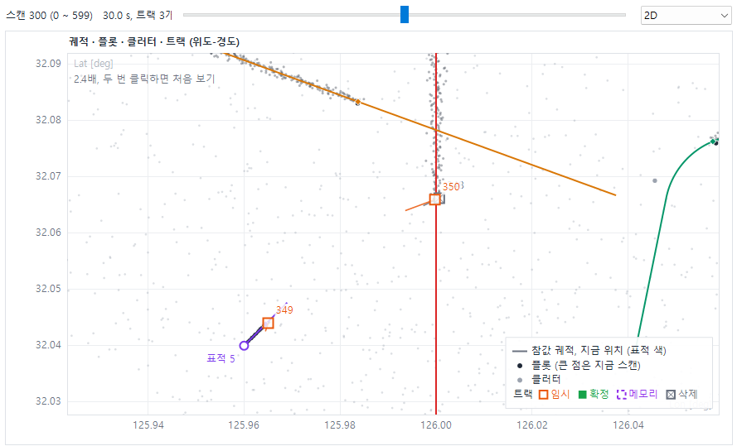
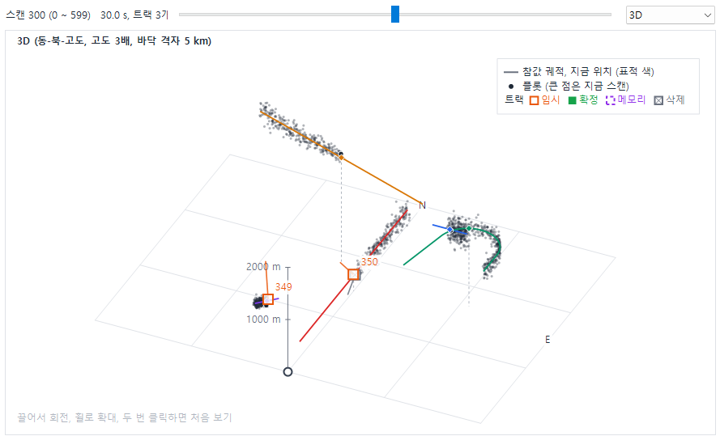
4.1 True · Plot · Track 2D · 3D 전시
04. 결과
과제 3-3
600 스캔에서 트랙 611 개를 개시했고 (클러터로 만든 트랙 0), 아래는 스캔 300 (30 s) 의 2D · 3D 화면입니다.
2D (위도 · 경도), 휠로 2.4 배 확대
3D, 클러터를 끄고 고도 3 배
참값
선: 궤적, 마름모: 지금 위치 (표적 색)
플롯
옅은 점: 지난 스캔, 흰 테 큰 점: 지금 스캔
트랙
빈 주황 사각형: 임시, 회색 X: 삭제, 숫자: ID
속도 선
트랙 속도로 1 초 동안 가는 거리
Notes:
먼저 결과 숫자부터 말씀드리면, 600 스캔을 UDP 로 모두 받아서 트랙 611 개를 개시했고, 개시에 쓴 두 플롯은 전부 같은 표적에서 나온 것이었습니다. 클러터는 넓은 범위에 흩어져 있어서 80 m 안에 두 번 연달아 들어오기 어렵기 때문에, 클러터로 만든 트랙은 하나도 없었습니다.
아래는 과제에서 요구한 True, Plot, Track 심볼을 함께 그린 300 번 스캔 화면입니다. 왼쪽이 2D, 오른쪽이 3D 입니다. 선은 참값 궤적이고 마름모가 지금 참값 위치, 흰 테를 두른 큰 점이 지금 스캔에 받은 플롯입니다. 빈 주황 사각형이 임시 트랙, 회색 X 사각형이 삭제 상태가 된 트랙이고 옆 숫자가 트랙 ID 입니다.
사각형에서 뻗은 선은 트랙 속도로 1 초 동안 가는 거리인데, 참값 궤적과 꽤 어긋나 있습니다. 1.3 에서 본 것처럼 위치 오차를 0.1 초로 나눠 속도를 구하다 보니 처음 속도는 오차가 크기 때문입니다.

Slide 24
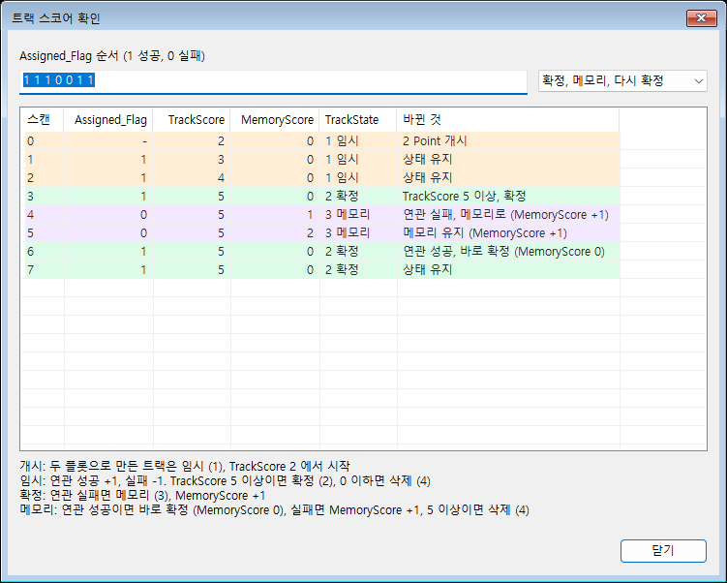
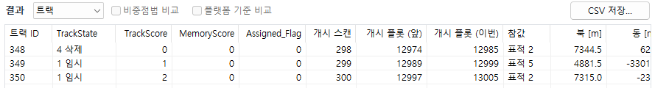
4.2 트랙 수명과 스코어 확인
04. 결과
과제 3-2 · 3-3
과제 조건 (Assigned_Flag 늘 0) 에서 트랙은 세 스캔 동안만 보입니다. 확정 · 메모리 상태는 스코어 확인 창으로 확인했습니다.
스캔 300 의 트랙 표
1
나이가 다른 트랙 세 개
350: 이번 스캔에 개시, TrackScore 2
349: 한 스캔 전 개시, 1 / 348: 두 스캔 전 개시, 0 -> 삭제 (4)
2
모든 트랙이 같은 수명
TrackScore 2 -> 1 -> 0 (삭제), 다음 스캔에 표에서 빠짐
611 개 모두 같은 순서
스코어 확인 창: 1 1 1 0 0 1 1 을 넣은 결과
Notes:
왼쪽은 300 번 스캔의 트랙 표입니다. 한 스캔에 나이가 다른 트랙 세 개가 보이는데요, 350 번은 이번 스캔에 만들어져서 TrackScore 가 2, 349 번은 한 스캔 전에 만들어져서 1, 348 번은 두 스캔 전에 만들어져서 0 이 되면서 삭제 상태가 됐습니다. 과제 조건에서는 모든 트랙이 이렇게 세 스캔 동안만 보이고 사라집니다.
그러다 보니 확정이나 메모리 상태는 시뮬레이션에서는 볼 수가 없어서, 오른쪽의 스코어 확인 창을 따로 만들었습니다. 연관 결과를 직접 입력하면 같은 스코어 함수를 그대로 불러서 스캔마다 점수와 상태를 보여 줍니다. 1 1 1 0 0 1 1 을 넣으면 세 번째 스캔에 확정되고, 두 번 실패해서 메모리로 갔다가, 다시 성공하면서 MemoryScore 가 0 으로 돌아가고 확정되는 것을 확인할 수 있습니다.

Slide 25
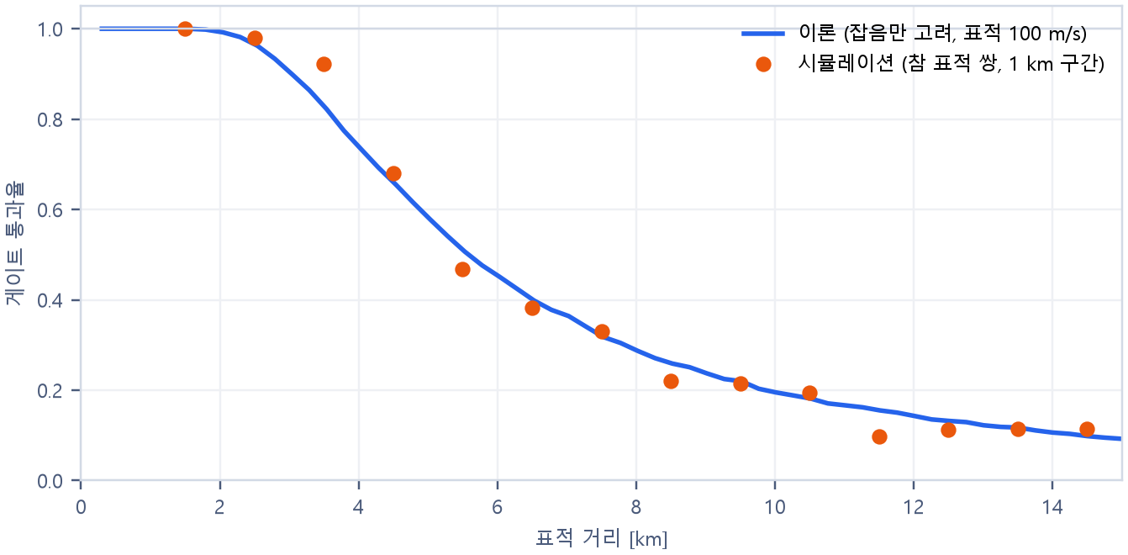
4.3 거리에 따른 개시 결과
04. 결과
과제 1.2 · 속도 게이팅
멀리 있는 표적일수록 같은 표적 쌍도 속도 게이트를 통과하기 어려워, 트랙이 덜 만들어집니다.
표적 (가까운 순) | 거리 [km] | 게이트 통과 | 개시 트랙
5 | 5.8 ~ 6.0 | 45 % | 182
3 | 6.1 ~ 10.9 | 25 % | 115
4 | 8.4 ~ 13.1 | 20 % | 98
1 | 13.9 ~ 14.1 | 11 % | 58
2 (다가옴) | 13.3 -> 1.4 | 43 % | 158
Notes:
마지막으로 거리에 따라 트랙이 얼마나 만들어졌는지 보겠습니다.
왼쪽 그래프는 같은 표적의 플롯 쌍이 속도 게이트를 통과한 비율을 거리별로 그린 것입니다. 1 km 안쪽은 거의 다 통과하는데, 5 km 에서 절반, 14 km 에서는 열 번에 한 번 정도로 떨어집니다. 1.4 에서 본 것처럼 멀수록 플롯이 크게 흔들려서 80 m 게이트를 넘기 쉽기 때문입니다.
오른쪽 표는 표적을 가까운 순서로 놓은 것인데, 6 km 근처의 표적 5 는 182 번, 14 km 의 표적 1 은 58 번 개시돼서 멀수록 트랙이 덜 만들어지는 걸 확인할 수 있습니다. 표적 2 는 14 km 에서 1 km 까지 다가오는 표적이라 중간 정도 값이 나왔습니다.

Slide 26
감사합니다
질문 주시면 답변드리겠습니다
Notes:
이상으로 발표를 마치겠습니다. 들어 주셔서 감사합니다. 궁금한 점 있으시면 편하게 질문 주세요.

